Slide 1
ALATI ZA STATIČKU I DINAMIČKU ANALIZU ZLONAMJERNIH PROGRAMA

Slide 2
Statička analiza
tehnika koja se koristi u kibernetičkoj sigurnosti kako bi se proučile i razumjele karakteristike i potencijalne prijetnje zlonamjernih programa bez njihovog izvršavanja
Fokusira se na kod i strukturu zlonamjernog programa
Jedna od glavnih prednosti statičke analize je mogućnost otkrivanja potencijalnih prijetnji već u razvojnoj ili detekcijskoj fazi
Postoje četiri pristupa statičkoj analizi :
Antivirusni skeneri
Okviri za binarnu analizu
Dekompilatori i disassembleri
Analizatori koda

Slide 3
Antivirusni softver: koristi analizu temeljenu na potpisima kako bi usporedio binarne datoteke programa s bazom poznatih potpisa zlonamjernog softvera. Ova tehnika je učinkovita u identificiranju poznatih prijetnji, ali može imati poteškoća s novim ili prilagođenim varijantama zlonamjernog softvera.
Okviri za binarnu analizu: analiziraju binarne izvršne datoteke kako bi izvukli informacije o njihovoj strukturi, pozivima funkcija i potencijalnim ranjivostima. Ispitivanjem programa na niskoj razini, analitičari mogu prepoznati zlonamjerna ponašanja kao što je ubacivanje koda, eskalacija privilegija ili neovlašteni pristup.
Dekompilatori i disassembleri: koriste se za reverzni inženjering izvršnih datoteka, pretvarajući ih iz strojnog koda natrag u programski jezik više razine ili asemblerski jezik. Ispitivanjem dekompiliranog koda analitičari mogu steći uvid u ponašanje programa i identificirati potencijalne ranjivosti ili zlonamjerne aktivnosti.
Analizatori koda: Analizatori koda usredotočeni su na analizu izvornog koda programa kako bi otkrili nedostatke kodiranja, nesigurne prakse ili potencijalne ranjivosti. Koriste tehnike statičke analize za prepoznavanje uobičajenih grešaka u programiranju, kao što su prekoračenja među spremnika, ubacivanje SQL-a ili nesigurna provjera valjanosti unosa.

Slide 4
Dinamička analiza
Tehnika koja se koristi u kibernetičkoj sigurnosti kako bi se proučilo ponašanje zlonamjernih programa tijekom izvršavanja istih
Ova metoda uključuje pokretanje programa u kontroliranom okruženju kako bi se promatralo ponašanje zlonamjernih programa , identificirale zlonamjerne radnje i otkrile potencijalne prijetnje
Glavni cilj dinamičke analize je dobivanje detaljnih informacija o tome kake se zlonamjerni program ponaša i odnosi s okolinom. Tijekom dinamičke analize , program se izvršava u virtualnom ili izoliranom okruženju, sve aktivnosti zlonamjernog programa se prate , snimaju i analiziraju. Ova analiza može otkriti skrivene funkcionalnosti, kao što su krađa podataka, komunikacija s vanjskim poslužiteljima, manipulacija sustavskim resursima ili pokretanje i izvršavanje neželjenih radnji
Ovo su neki od primjera alata i tehnika koji se koriste:
Sandbox okruženja
Debugging alati
praćenje mrežnih aktivnosti
Analiza ponašanja

Slide 5
Sandbox okruženja: omogućuje izolirano i kontrolirano izvršavanje zlonamjernog programa. Ova okruženja ograničavaju pristup resursima sustava poput datoteka, registara i mreže kako bi se spriječilo širenje zlonamjernog programa. Praćenjem aktivnosti programa unutar sandboxa mogu se identificirati sumnjive radnje ili potencijalno zlonamjerni postupci.
Debugging alati: koriste za analizu izvršavanja programa u stvarnom vremenu. Omogućuju istraživačima da korak po korak prate izvršavanje programa, promatraju registre, memoriju i ulazne/izlazne podatke. Ova vrsta analize može otkriti neobično ponašanje, ranjivosti ili izravne napade na programe
Praćenje mrežnih aktivnosti: pruža uvid u komunikaciju s vanjskim poslužiteljima, razmjenu podataka i korištenje štetnih protokola. Alati za praćenje mreže mogu snimati promet i analizirati ga kako bi se identificirale sumnjive ili nepoželjne aktivnosti.
Analiza ponašanja:uključuje praćenje i ponašanje programa tijekom izvršavanja, poput promjena u registru, stvaranja i brisanja datoteka, manipulacije procesima ili nedozvoljeno korištenje privilegija. Analiza ponašanja može otkriti skrivene zlonamjerne radnje i indikatore kompromitiranja.

Slide 6
Alati za analizu
Za kvalitetnu analizu zlonamjernih programa potrebna je velika količina znanja te razumijevanja arhitekture uređaja i aplikacija na kojima radimo. Kako bi se analiza poboljšala i pojednostavnila postoje mnogi alati koji pomažu u provođenju analize zlonamjernih programa. Postoji niz alata dostupnih za analizu zlonamjernih programa koji se koriste a ovo su neki od njih: Kali Linux, IDA Pro, OllyDbg, Wireshark, Cuckoo Sandbox, VirusTotal

Slide 7

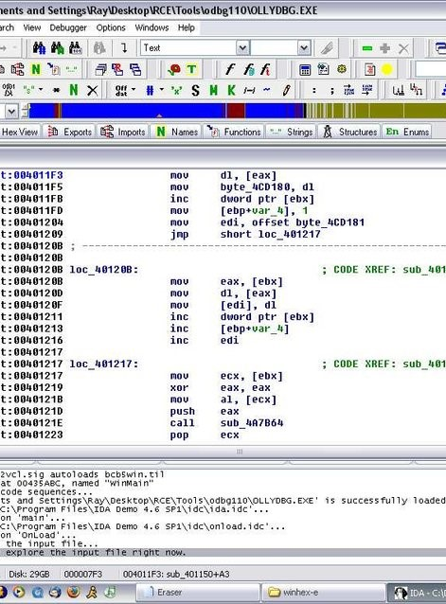
IDA pro
visokokvalitetni alat za statičku analizu zlonamjernih programa
omogućuje analitičarima da detaljno prouče binarni kod zlonamjernog softvera i razumiju njegovu strukturu.
omogućuje de kompilaciju binarnog koda, što znači da se može pretvoriti u razumljiviji visokorazinski jezik, što olakšava analizu i razumijevanje funkcioniranja programa. Jedna od ključnih prednosti IDA Pro-a je njegova sposobnost da se bavi složenim i kodom
DA Pro nudi napredne mogućnosti za pregledavanje izvršnog koda. Analitičari mogu pratiti izvršavanje programa korak po korak, proučavati registre i memoriju, te pratiti ulazno/izlazne operacije. To omogućuje dublje razumijevanje zlonamjernog programa i otkrivanje njegovih specifičnih radnji ili ranjivosti

Slide 8
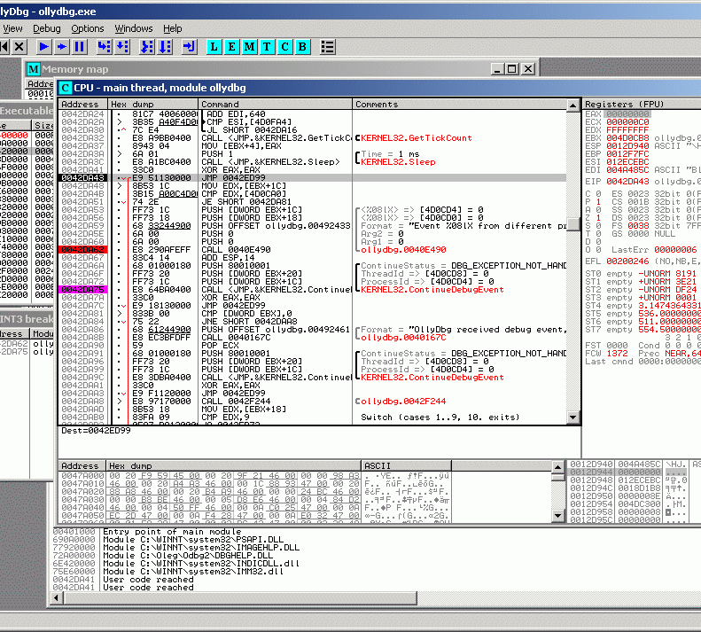
OllyDbg
moćan i fleksibilan debugger koji omogućuje analitičarima da prolaze kroz izvršni kod, pregledavaju registre i memoriju te prate tijek programa
ruža korisničko sučelje koje je jednostavno za korištenje i ima razne značajke koje pomažu u analizi binarnih programa. Jedna od ključnih prednosti OllyDbg-a je njegova sposobnost za obavljanje i statičke i dinamičke analize
nalitičari mogu učitati izvršni kod u OllyDbg i pregledati disassemblirani kod, što olakšava razumijevanje unutarnjeg djelovanja programa
podržava dinamičku analizu omogućavajući analitičarima da pokrenu program i promatraju njegovo ponašanje u stvarnom vremenu. To može biti posebno korisno pri radu s pakiranim ili zamaskiranim zlonamjernim softverom, jer omogućuje analitičarima da dekompresiraju i otkriju pravu funkcionalnost zlonamjernog koda

Slide 9
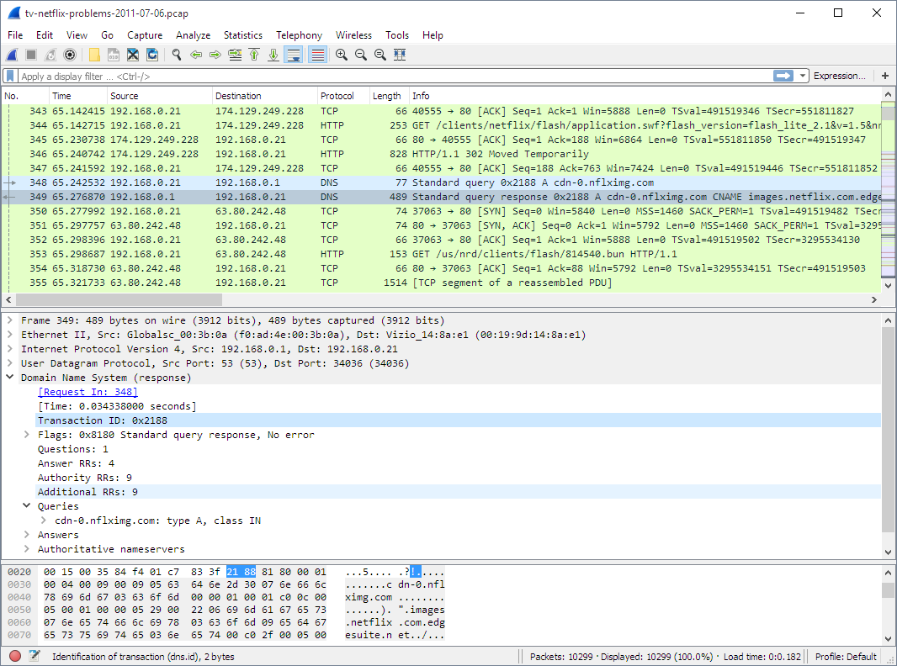
WireShark
popularan alat za analizu mrežnih protokola otvorenog koda. Omogućuje korisnicima analiziranje mrežnog promet u stvarnom vremenu te pruža vrijedne uvide u komunikaciju između različitih mrežnih uređaja
Glavna snaga Wireshark-a leži u njegovoj sposobnosti da uhvati i razdvoji mrežne pakete. Pruža detaljan prikaz svakog uhvaćenog paketa, uključujući izvorne i odredišne adrese, informacije o protokolu, podatke paketa
Osim analize na razini paketa, Wireshark pruža statističku analizu i grafički prikaz mrežnog prometa. Može generirati razne vrste izvještaja, grafikona i dijagrama kako bi vizualizirao ponašanje mreže, identificirao obrasce i analizirao trendove tijekom vremena

Slide 10
Hvala na pažnji
Izradili: Marin Zolota
Filip Šavorić
Bjelovar, 27 svibnja, 2023

